Slide 1


A Szigetszentmiklósi Tankerületi Központ
„jó gyakorlatának” bemutatása

Slide 2
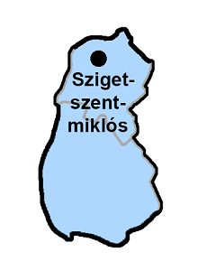
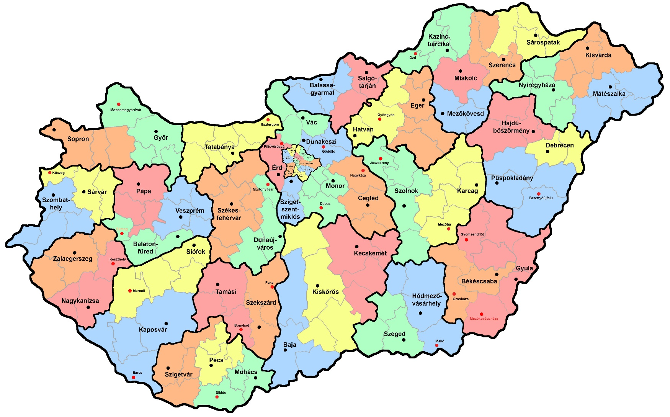
Szigetszentmiklósi Tankerületi Központ:
Szigetszentmiklósi Tankerületi Központ bemutatása
        Szigetszentmiklósi járás
        Ráckevei járás

Slide 3
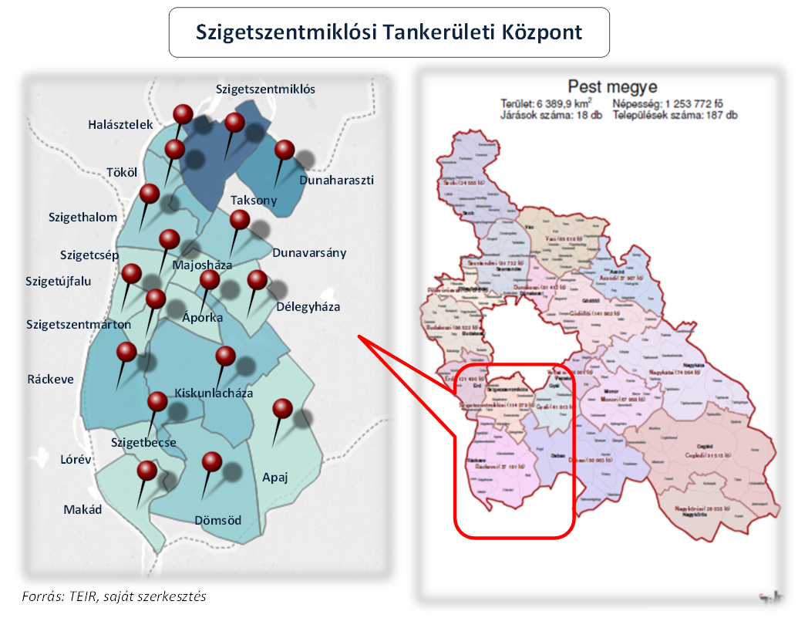
Szigetszentmiklósi Tankerületi Központ bemutatása

Slide 4
Szigetszentmiklósi Tankerületi Központ bemutatása
30 Intézmény
20 Település
~ 16,4 ezer Tanuló
~ 1.300 Pedagógus
A Szigetszentmiklósi Tankerületi Központhoz 20 település tartozik.
Települések:
Délegyháza, Dunaharaszti, Dunavarsány, Majosháza, Halásztelek, Szigethalom, Szigetszentmiklós, Taksony, Tököl, Szigetcsép, Szigetszentmárton, Szigetújfalu, Ráckeve, Szigetbecse, Makád, Lórév, Kiskunlacháza, Áporka, Dömsöd, Apaj

Slide 5
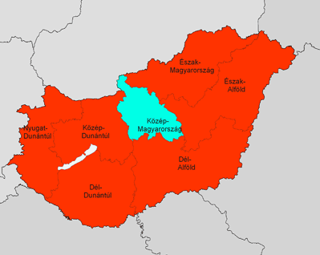
Szigetszentmiklósi Tankerületi Központ bemutatása
■ Kevésbé fejlett régiók (a GDP/fő kevesebb mint 75%-a az EU-27 átlagának)
■ Átmeneti régiók (a GDP/fő 75–90%-a az EU-27 átlagának)
■ Fejlettebb régiók (a GDP/fő több mint 90%-a az EU-27 átlagának)

Slide 6
ERASMUS+ Projektmegvalósítás-”tanulási időszak”
Előzmények:
2014-2016 között kiemelt erőfeszítések az ERASMUS+ pályázatok „terjesztésére”, a tankerület egyik kiemelt célja a stratégiai partnerségek számának növelése
Iskolák tapasztalata: Comenius projektek
2014. Klebelsberg Intézményfenntartó Központ és a Tempus Közalapítvány által összeállított ösztöndíjmegállapodások

Slide 7



ERASMUS+ Projektmegvalósítás-”tanulási időszak”
1, Szerződéskötés – szembesülés azzal, hogy a tankerülettel itt is együtt kell majd működni
2, Adatszolgáltatás – egy újabb muszáj, aminek a teljesítése rajtunk kívül álló okok miatt nem mindig zökkenőmentes
3, Pénzigények:– projektmenedzsment – forintigény
– mobilitás – devizaigény vagy forintigény
4, Ösztöndíjmegállapodások

Slide 8
ERASMUS+ Projektmegvalósítás-”a jó gyakorlat"
Kritikus pont | Megoldás
Szerződéskötés | Együttműködés kialakítása a projektteammel
Kinek mi a fontos a projektben? intézmény- koordinátor tanár --> szakmai munka tankerület – pályázati referensek --> szabályszerű megvalósítás (jogszabályi környezet, szabályzatoknak való megfelelés, Nemzeti Iroda által előírt kötelezettségeknek való megfelelés, adatszolgáltatás) | Információ áramlás biztosítása, eltérő álláspontok megismerése
Hirtelen felmerülő igények | Igények kategorizálása Gyors reagálás a felmerülő igényekre
Ösztöndíjmegállapodás | Felülvizsgált dokumentumminták
Párhuzamosan futó elszámolás (mobility tool, könyvelés) | Kommunikáció, időszakos felülvizsgálat

Slide 9
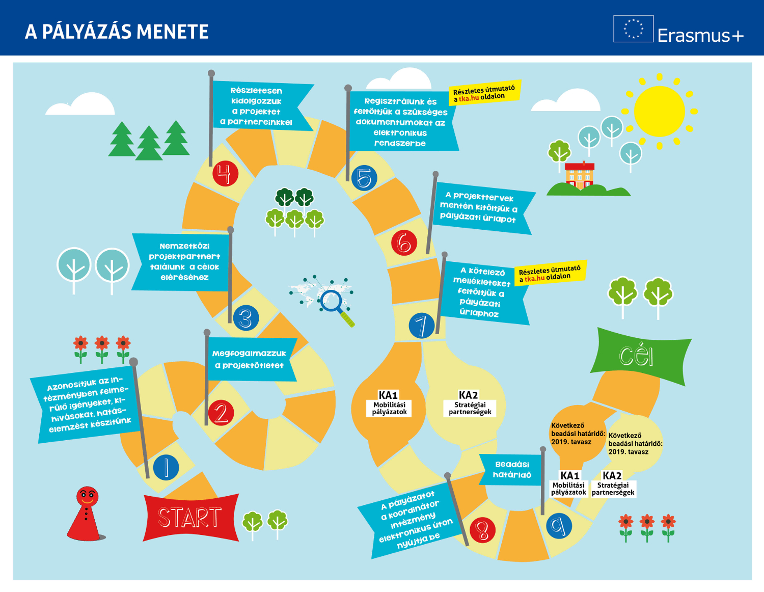
ERASMUS+ Pályázati szakasz-”tanulási időszak”
Tempus Közalapítvány rendezvényei
Projekteket megvalósító intézmények disszeminációs rendezvényei

Slide 10
ERASMUS+ Pályázati szakasz-”a jó gyakorlat"
Ötlettől a pályázatig
Tempus Közalapítvány
Szigetszentmiklósi Tankerületi Központ
Pályázati referensek
Pályázatíró szeminárium
Erasmus információs nap(ok)
Intézmény 3.
Intézmény 1.
Intézmény 2.

Slide 11




ERASMUS+ Pályázati szakasz-”a jó gyakorlat"
ERASMUS+ információs nap(ok)
Pályázati hírlevél (tájékoztatás megjelent felhívásokról, pályázati határidőről, pályázatíró szeminárium)
Információs napok:
      Meghívottak: intézményvezetők, érintett tanárok, meghívott előadók (futó ERASMUS pályázatokban résztvevő tanárok
      Téma: a TEMPUS KA által megtartott pályázatíró szemináriumok tematikájára épülve
      1, partnerkeresés (eTwinning regisztráció, felület használata TK által készített segédlet alapján, tka.hu oldalán elérhető partnerkereső)
      2, mobility tool (pályázatkezelő felület, melyre a tankerület nem lát rá -> párhuzamos elszámolás)
      3, projekt „pénzmozgásai”

Slide 12
ERASMUS+ Pályázati szakasz-”a jó gyakorlat"
TKA ERASMUS+ dokumentumok: https://tka.hu/palyazatok/535/palyazati-dokumentumok#12660
ERASMUS+ pályázati felhívás
ERASMUS+ pályázati útmutató
Projektmenedzsment kézikönyv (2019.évben nyertesek számára már elérhető)

Slide 13
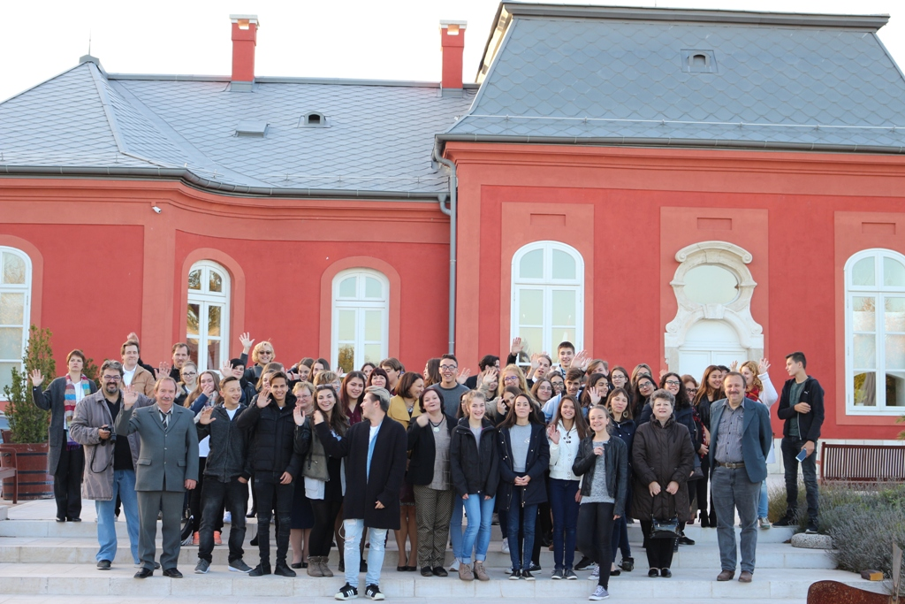
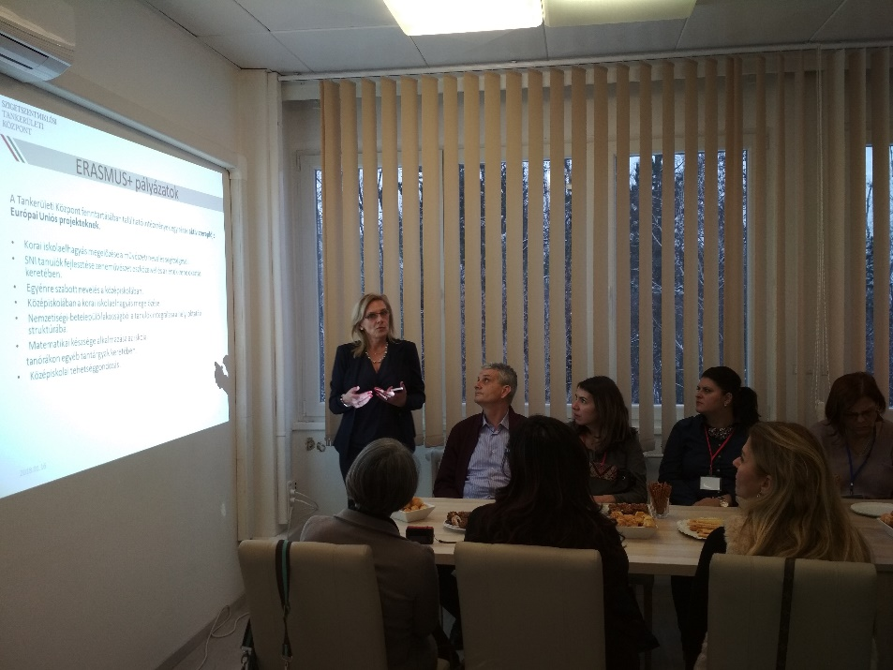
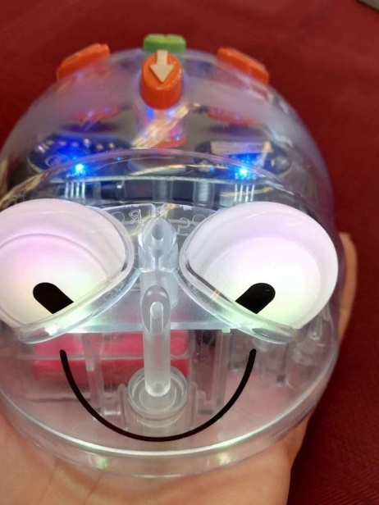
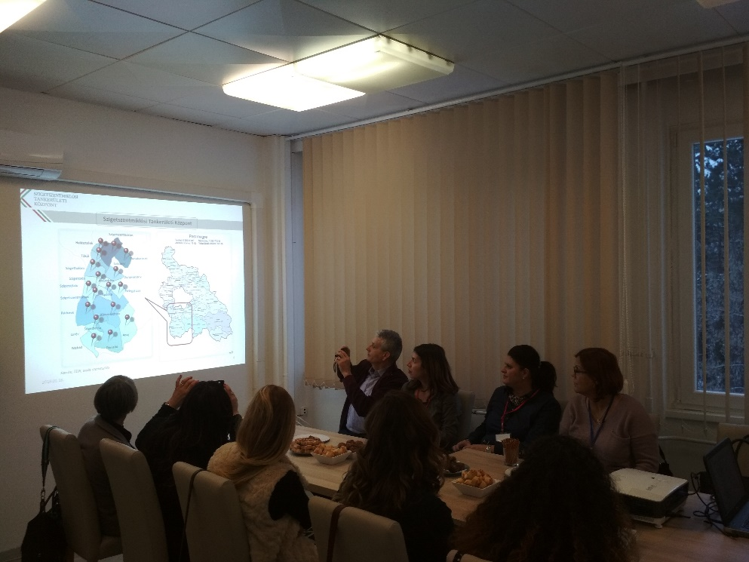
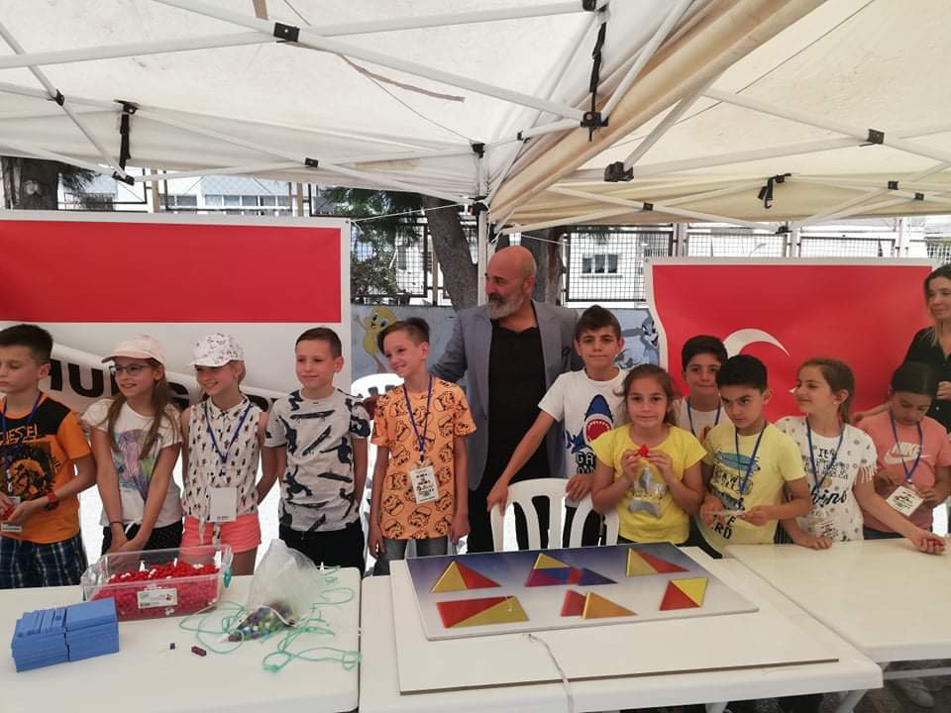
ERASMUS+ Pályázati szakasz-”a jó gyakorlat"
ERASMUS+ információs nap
Disszemináció:
Az információs rendezvénysorozat egyik napján a meghívott oktatási intézmények a futó projektjeiket mutatják be.

Slide 14
ERASMUS+ Projektmegvalósítás-”a jó gyakorlat"
ERASMUS+ KA2 Iskolai, óvodai stratégiai partnerségek intézményi háttere
Tempus Közalapítvány
Intézmény 1.
Szigetszentmiklósi Tankerületi Központ
Intézmény 2.
Pályázati referensek
Intézmény 3.
Pénzügyi Osztály
Adatvédelmi felelős
Jogász

Slide 15
ERASMUS+ Projektmegvalósítás-”a jó gyakorlat"
Megállapodás minták:
Intézményi megállapodás
tartalma: a pályázati anyag és a projekt megismerése, a projektdokumentációnak/igazoló
dokumentumoknak a záróbeszámoló benyújtását követő 3 évig terjedő megőrzésére.
Kapcsolattartó tanár megállapodás
tartalma: a mobilitás főbb adatai (időtartam, úti cél, utazás célja); finanszírozás főbb adatai
annak rögzítése, hogy a kapcsolattartó tanár kezeli a pénzt az utazás előkészítése és az utazás során
Kísérő tanár megállapodás
tartalma: a kísérőtanár kötelezettségei az utazás során, a részére kifizetett juttatás részletezése
Tanuló megállapodás
tartalma: a tanuló jogai és kötelezettségei az utazás során, a részére kifizetett juttatás részletezése

Slide 16
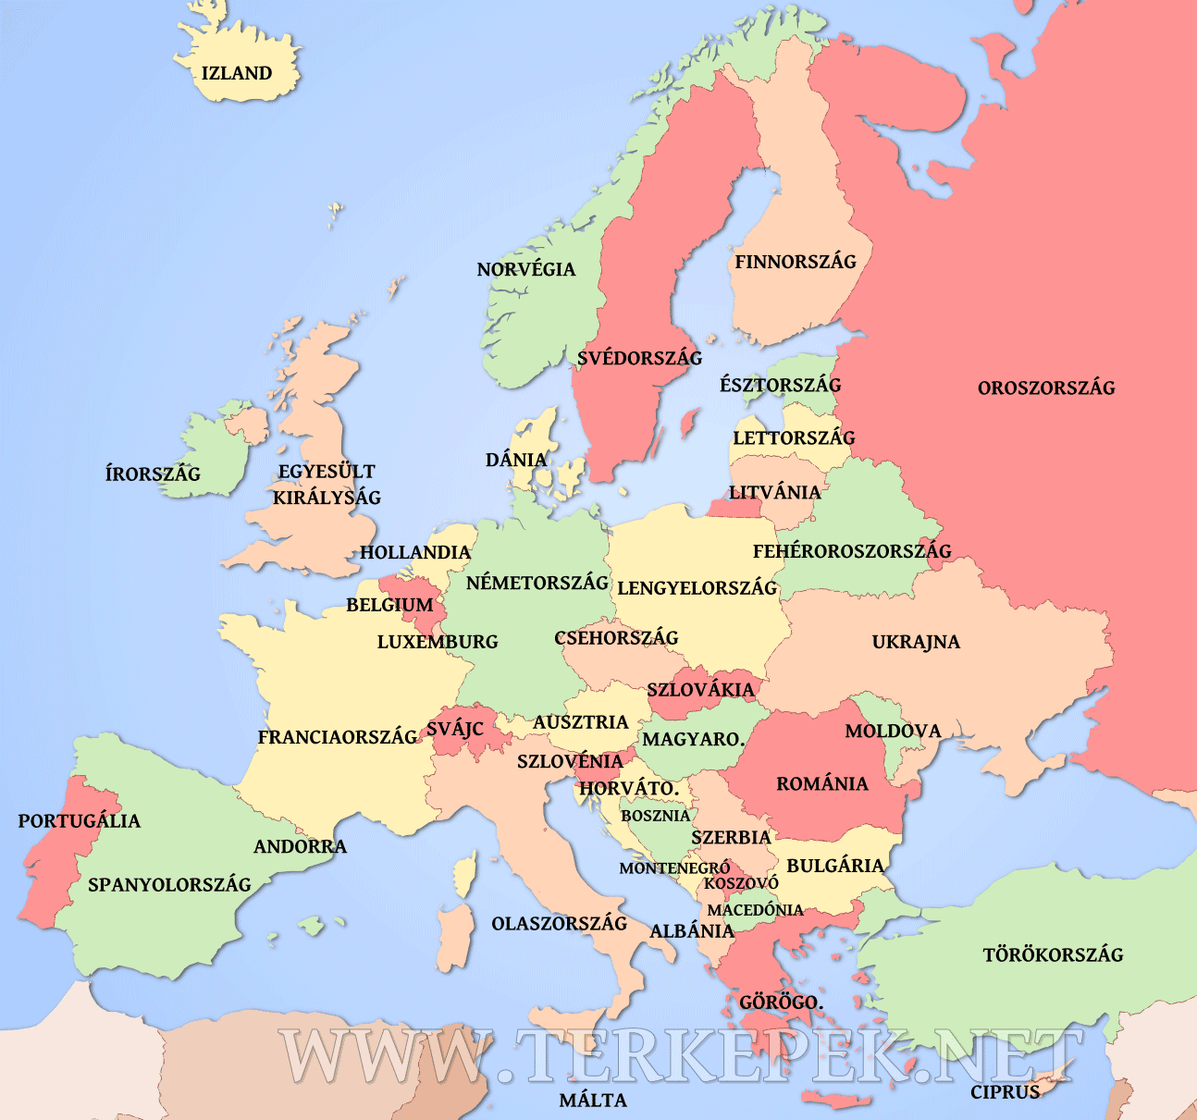

A KA229-es siker számokban
Támogatott Intézmények:
Dunavarsányi Árpád Fejedelem Általános Iskola
Halásztelki Hunyadi Mátyás Általános Iskola, Gimnázium és Alapfokú Művészeti Iskola
Szigethalmi Szent István
Általános Iskola
Ráckevei Árpád Fejedelem Általános Iskola
Baktay Ervin Gimnázium
Délegyházi Hunyadi János Általános Iskola
Kardos István Általános Iskola, Gimnázium és Szakgimnázium
Elnyert támogatási összeg:
271.677 EUR
Projektidőszak:
átlagosan 2 év
18 úti cél-partnerország

Slide 17
Köszönjük a figyelmet! elérhetőségek:
Balázs Anita: anita.balazs@kk.gov.hu
Takács-Koczka Orsolya: orsolya.takacs-koczka@kk.gov.hu

